Slide 1
Utvikle samhandlingsforløp for barn og unge i habilitering

Slide 2
Bakgrunn
Regional plan for habilitering og rehabilitering
vedtatt av styret i Helse Vest RHF i september 2021.
Innsatsområde 2 i planen
«Inkludere habilitering for barn og unge i «Barn og unges helseteneste»
Arbeidet skal sikre at samhandlingsforløpa inkludere alle barn og unge, skal starte
med habilitering for barn og unge.
Arbeidet skal byggje på prosjektet «Barn og unges helseteneste»

Slide 3
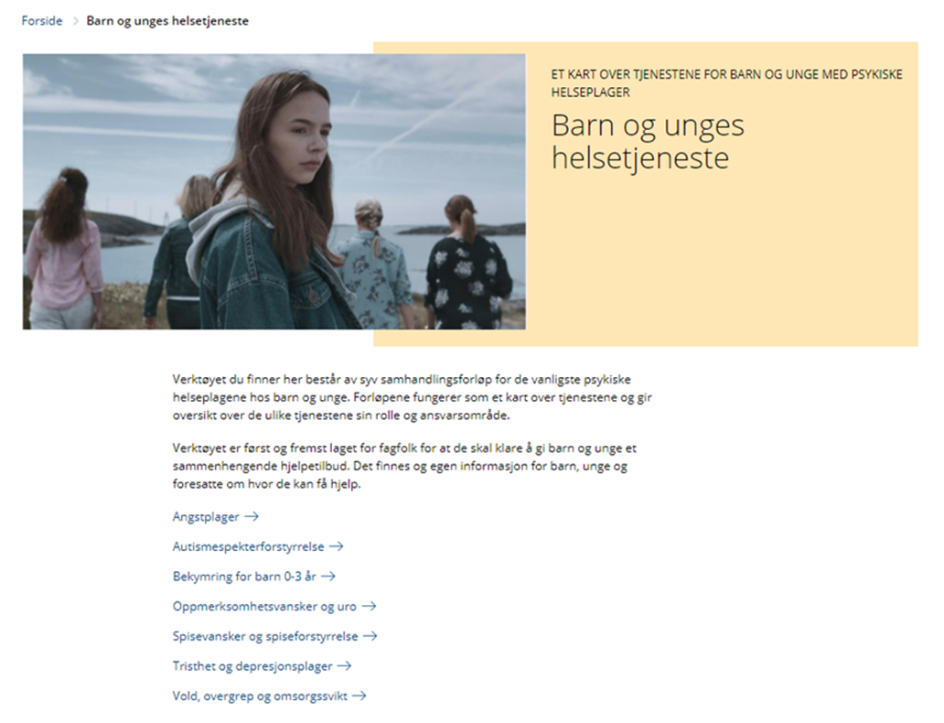
Barn og unges helseteneste
Starta i Helse Fonna
Psykisk helsevern for barn og unge
Brukarar, fastlegar, fagfolk i kommune og
spesialisthelsetenesta
Utarbeidde 7 samhandlingsforløp
2019 - utvida til å omfatte heile Helse Vest
___________________________________________________________________
Implementering i Helse Førde og tilhøyrande
kommune:
Prosjektleiar, Eili Nygard Riise
Utfordringar
Stoppa opp

Slide 4
«Bestilling»
Helse Vest ber helseføretaka initierer arbeidet og utvikle samhandlingsforløp for barn og unge innanfor habiliteringstenestene (HABU)
Samarbeid med kommunane er vesentleg
Så langt det er mogleg skal arbeidet bli integrert i helsefellesskapa
- t.d. i dei utval/grupper som arbeider med tenester for barn og unge
Tilrådd å bygge vidare på dei lokale prosjekta for «Barn og unges helseteneste» i helseføretaka
Habiliteringstenesta for barn og unge bør koplast på i dei lokale prosjekta
Kompetansen ved koordinerande einingar i helseføretaka (KE) bør også koplast på arbeidet ved behov

Slide 5
Målet
Synleggjere både for kommunen og for helseføretaka kven som har ansvar for kva
Gje brukarane betre informasjon om kva som kan forventas av spesialisthelsetenesta og kommune
Legge til rette for betre samarbeid mellom psykisk helsevern for barn og unge og habilitering for barn og unge

Slide 6
Regionalt nettverk
Tidsavgrensa fram til samhandlingsforløpa er implementert
Det er lagt til grunn ei prosjektperiode på 2-3 år
Nettverket sine oppgåver:
understøtte utviklinga av samhandlingsforløp i HABU i helseføretaka
bidra med prosjektstøtte til lokale prosjekt/oppfølgingsarbeid
koordinere mellom lokale prosjektleiarar/ansvarlege og
bidra til erfaringsutveksling
medverke til utvikling av felles tekstar
Fram til lokal prosjektleiar er på plass er seksjonsleiar ved
HABU meldt inn som HFD sin representant i nettverket

Slide 7
Førebels plan vidare
April 2022
Kort orientering til Sogn og Fjordane helsefellesskapet
Mai 2022
Internt møte i Helse Førde HF med aktuelle aktørar frå klinikk for psykisk helsevern og medisinsk klinikk for diskusjon rundt evnt. samordning av initiativa «Barn og unges helseteneste» og utvikling av samhandlingsforløp for barn og unge innan habilitering
August 2022
Forankring i Sogn og Fjordane helsefellesskap med oppnemning av arbeidsgruppe
August/september 2022
Oppstart lokalt arbeid

Slide 8
Takk for oppmerksomheten
Spørsmål/innspel?

